Slide 1
ОДНКНР
ОСНОВЫ
ДУХОВНО-
НРАВСТВЕННОЙ
КУЛЬТУРЫ
НАРОДОВ
РОССИИ
Источник, главное, сущность чего-н.
Относящийся к религии, церкви
Внутренние, духовные качества
человека, этические нормы, правила
поведения
Совокупность производственных
общественных и духовных
достижений людей, высокий
уровень чего-н.

Slide 2
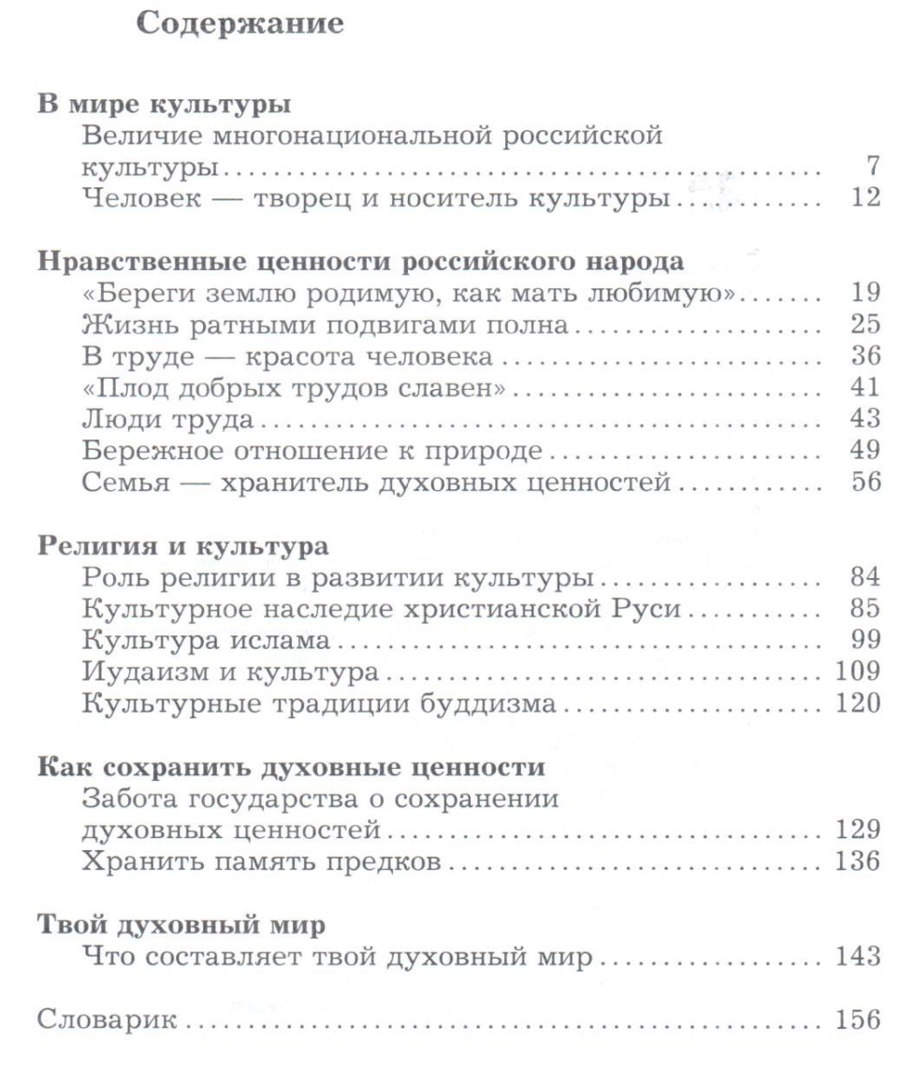
Урок № 1

Slide 3
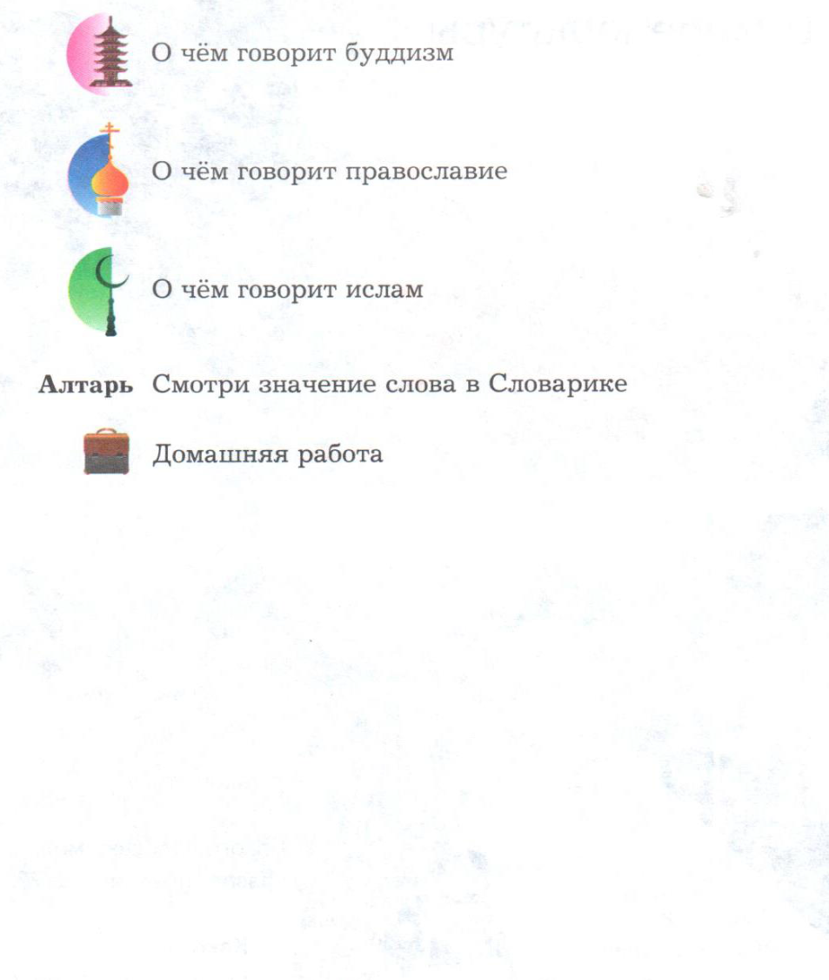
Условные обозначения

Slide 4
Тема: «Величие многонациональной российской культуры»
Сформулируйте
цель
урока

Slide 5
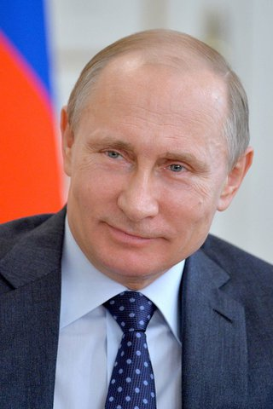
Российская Федерация
(объединение, союз)
областей, краев, округов
Столица - Москва
Путин В.В.

Slide 6
Великая культура России – плод труда разных народов
В России живут
самые разные народы(150).
Русские, татары, украинцы,
башкиры, чуваши, чеченцы…
Государственным языком
является русский язык.
Эти люди разных профессий,
которых объединяет общая
история и культура.

Slide 7
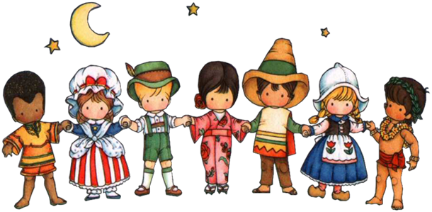
Многонациональная культура укрепляла дружбу и добрососедство. Она учила понимать и уважать друг друга независимо от национальности, вероисповедания и убеждений.

Slide 8
Культура (от лат. cultura — возделывание, позднее — воспитание, образование, развитие, почитание)
Культура – это нравственные, моральные и материальные ценности, умения, знания, обычаи, традиции.
Культура России всегда находила признание, высокую оценку во всём мире.
Кто создаёт культуру?

Slide 9
Люди какой профессии изображены?

Slide 10
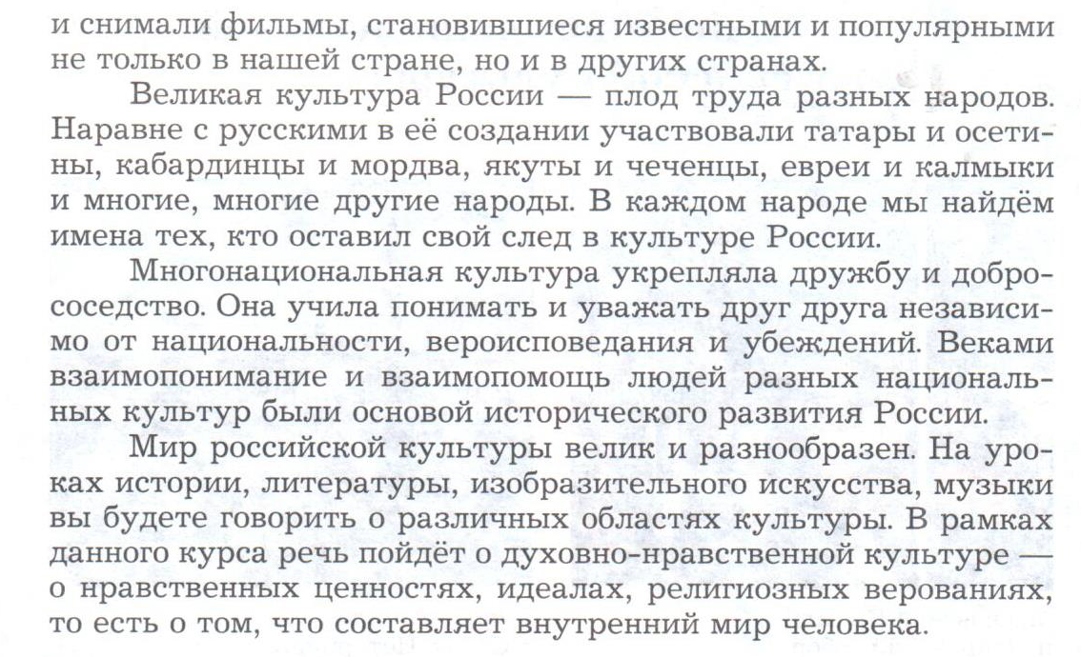

Slide 11
Люди- прославившие Россию

Slide 12
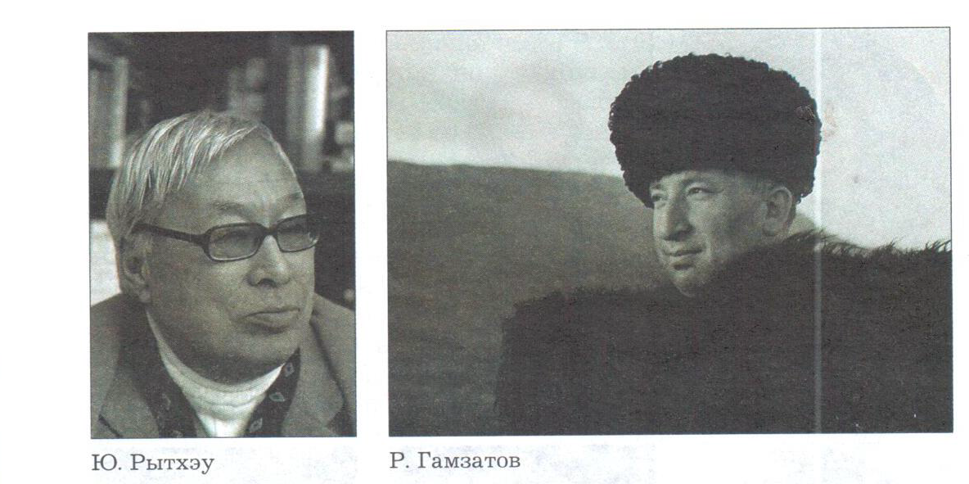
Ими гордится Россия

Slide 13
Д/З
Приготовить сообщение или презентацию, или доклад на тему: «Словесный портрет выдающегося деятеля культуры»

Slide 14
Рефлексия
Сегодня на уроке я узнал…
Было интересно…
Было трудно…
Я понял, что…

